Slide 1
LIÇÃO 12
A Bendita Esperança: A Marca do Cristão
16 de Junho 2024
2º trimestre 2024

Slide 2
TEXTO ÁUREO
“Aguardando a bem aventurada esperança e o aparecimento da glória do grande Deus e nosso Senhor Jesus Cristo.” (Tt 2.13)

Slide 3
VERDADE PRÁTICA
A esperança cristã é a âncora que mantém a alma do crente firme diante dos dissabores em nossa jornada de fé.

Slide 4
TEXTO
BÍBLICO
Romanos 8.18-25

Slide 5
INTRODUÇÃO
Desde quando o crente nasce de novo, ele é convocado a viver uma vida de esperança. Nesse sentido, a esperança cristã tem o seu fundamento na ressurreição do Senhor Jesus (1 Pe 1.3,21). É uma obra poderosa de Deus que move a Igreja de Cristo a trabalhar por causa do seu reino.
Assim, a lição desta semana tem o propósito de expor o ensino da esperança cristã e o quanto ele é importante em nossa jornada para o céu.

Slide 6
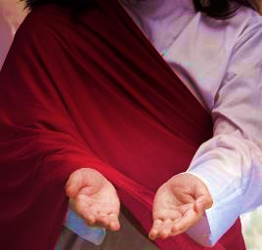
OBJETIVOS DA LIÇÃO
1. Mostrar o alvo da esperança cristã
2. Explicitar a doutrina da esperança cristã
3. Enfatizar a esperança cristã como a âncora da alma do crente

Slide 7
I.
PARA ONDE APONTA A ESPERANÇA DO CRISTÃO?

Slide 8
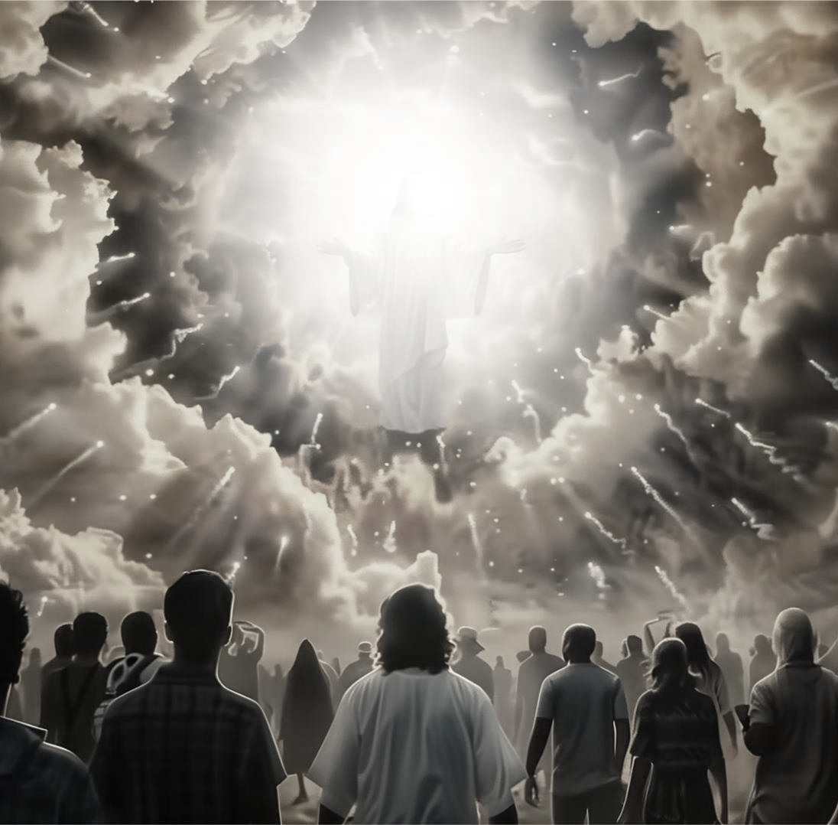
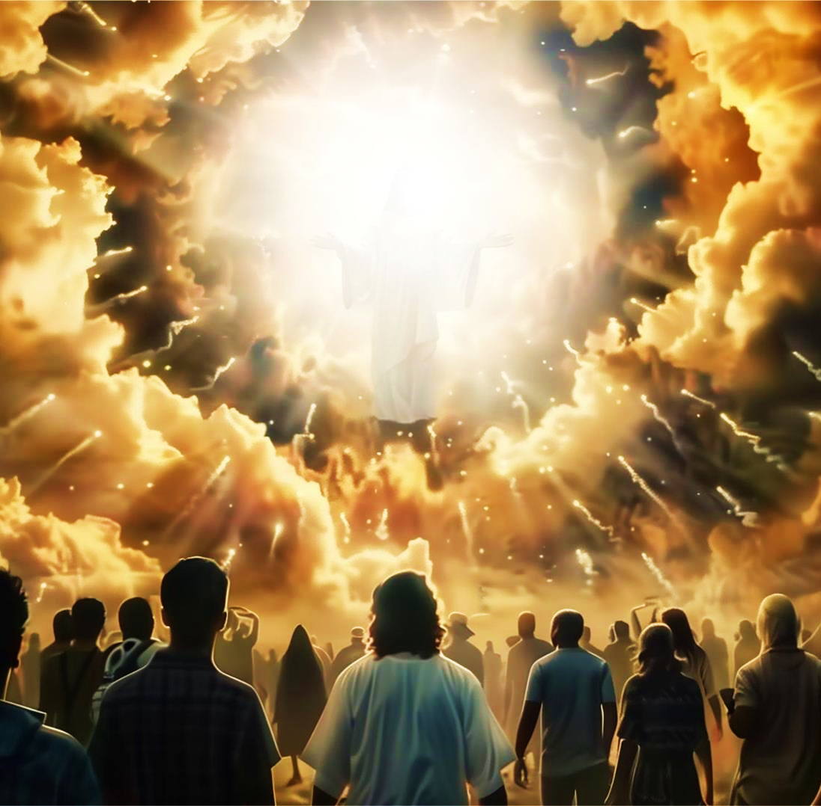
I - PARA ONDE APONTA A ESPERANÇA DO CRISTÃO?
1. A esperança cristã
O apóstolo Paulo escreve que a esperança do cristão foi estabelecida por meio de Cristo, a “esperança da glória” e a “esperança nossa” (Cl 1.27; 1 Tm 1.1).

Slide 9
I - PARA ONDE APONTA A ESPERANÇA DO CRISTÃO?
1. A esperança cristã
Portanto, do ponto de vista bíblico, podemos dizer que a esperança é “a confiança no cumprimento de uma grande expectativa”.

Slide 10
I - PARA ONDE APONTA A ESPERANÇA DO CRISTÃO?
2. A esperança nas cartas do apóstolo Paulo
O assunto da esperança cristã está bem presente nas cartas apostólicas de Paulo.
a)
Nelas, percebemos a esperança na ressurreição dos mortos em Cristo (At 23.6; 1 Ts 4.13,14);

Slide 11
I - PARA ONDE APONTA A ESPERANÇA DO CRISTÃO?
2. A esperança nas cartas do apóstolo Paulo
b)
a esperança do cumprimento da promessa (At 26.6,7);
c)
a esperança da justiça (Gl 5.5);
d)
a esperança do Evangelho (Cl 1.5);
e)
a esperança do arrebatamento da Igreja (1 Ts 5.8);

Slide 12
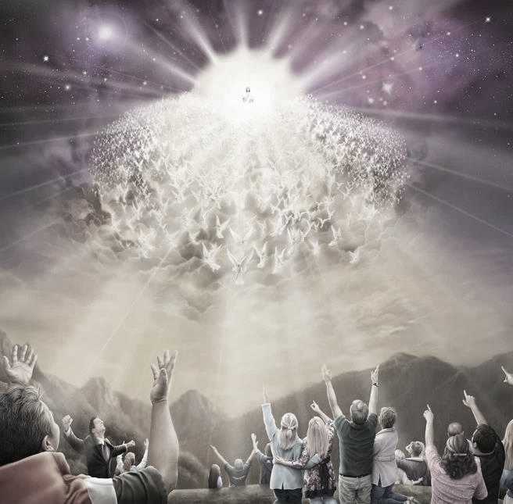
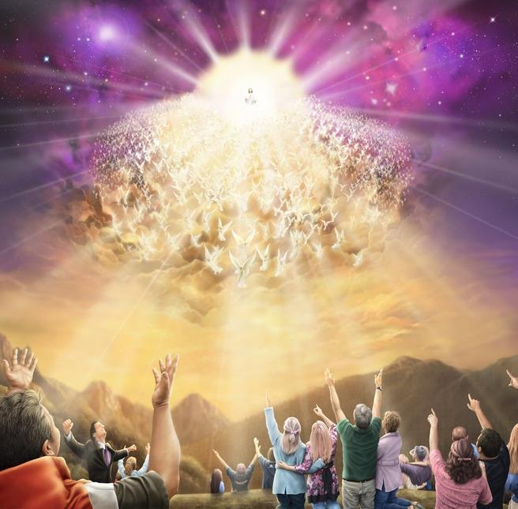
I - PARA ONDE APONTA A ESPERANÇA DO CRISTÃO?
2. A esperança nas cartas do apóstolo Paulo
f)
a esperança da vocação (Ef 1.18);
g)
a esperança da vida eterna (Tt 1.2; 3.7);
h)
e, finalmente, a esperança do aparecimento da glória de Deus e do Senhor Jesus Cristo (Tt 2.13).

Slide 13
I - PARA ONDE APONTA A ESPERANÇA DO CRISTÃO?
3. Deus: O autor da nossa esperança
Deus é o autor da nossa esperança, conforme o apóstolo Paulo mostra em sua carta (Rm 15.13).

Slide 14
I - PARA ONDE APONTA A ESPERANÇA DO CRISTÃO?
3. Deus: O autor da nossa esperança
Logo, por meio dessa viva esperança, estamos prontos para suportar perseverantemente todos os dissabores ao longo da nossa jornada ao Céu
(Hb 10.32-36).

Slide 15
I - PARA ONDE APONTA A ESPERANÇA DO CRISTÃO?
Sinopse I
A Esperança Cristã, que tem Deus como o seu autor, aponta para o porvir, uma gloriosa realidade

